Slide 1
Nasza przygoda z POWER-EM cz. 3
Wyjazd do Hiszpanii oraz Turcji

Slide 2
Hiszpania (Malaga)
Czas trwania: 22.11.2021- 26.11.2021
Temat szkolenia: „Kodowanie i robotyka w Edukacji” (Coding & Robotics in Education)
W czasie szkolenia zostałyśmy wprowadzone w świat robotyki i kodowania; tworzyłyśmy animacje i gry; poznałyśmy robotykę przeznaczoną dla małych dzieci oraz projektowałyśmy roboty do określonych czynności. Wymieniałyśmy się doświadczeniami i praktyką międzykulturową oraz poprawiłyśmy swoje umiejętności językowe i komunikacyjne.

Slide 3
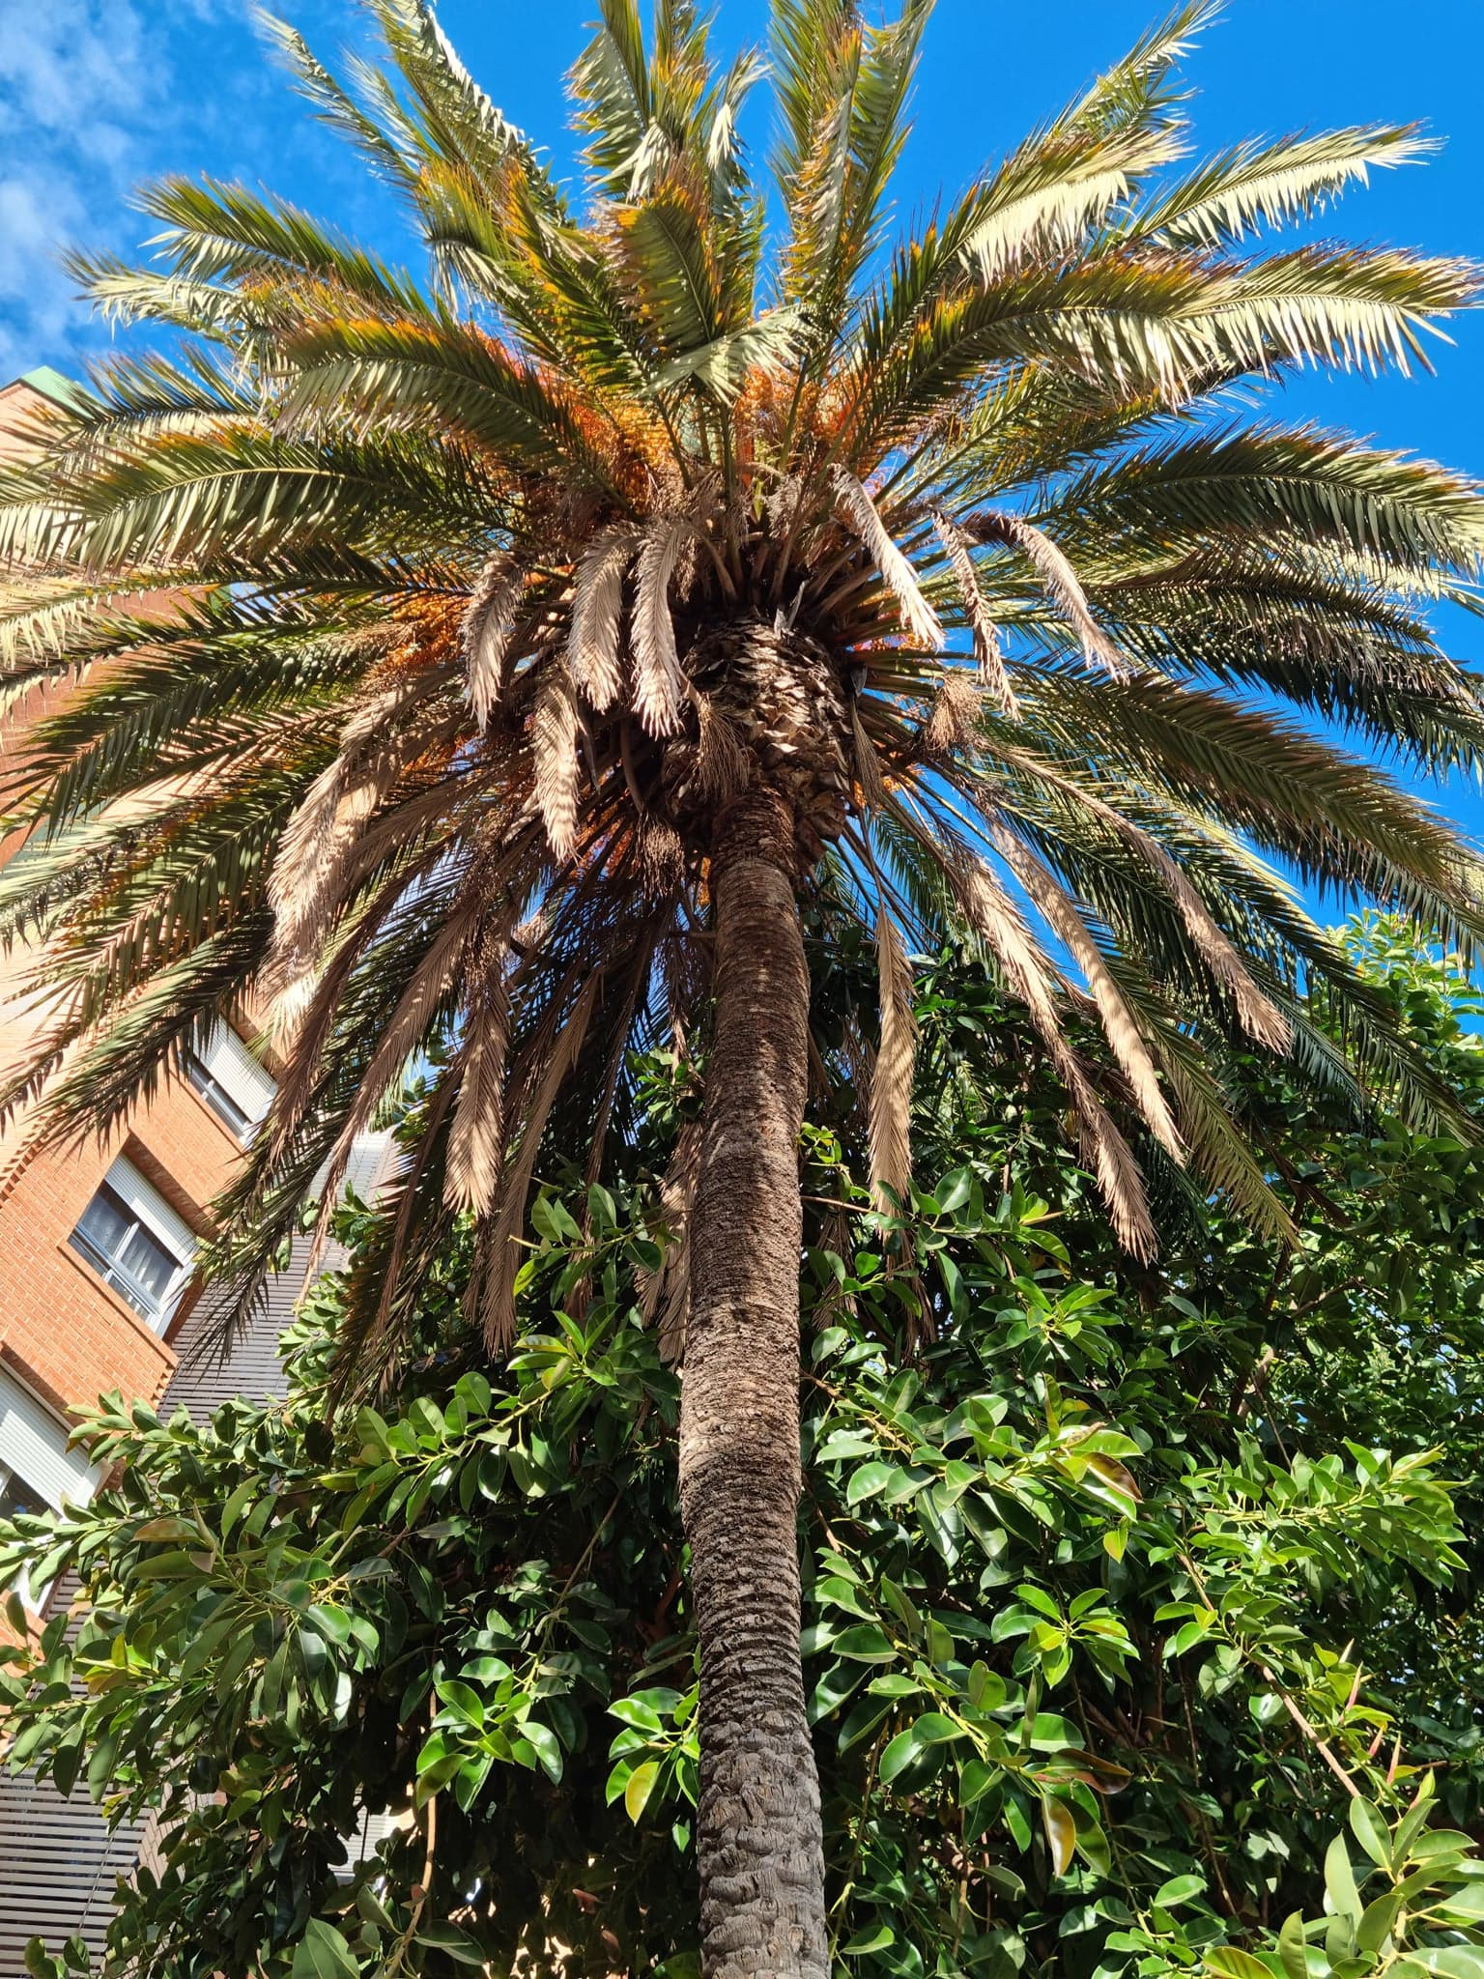
Malaga
Jak przywitała nas Malaga...

Slide 4
Plaża Malagueta

Slide 5
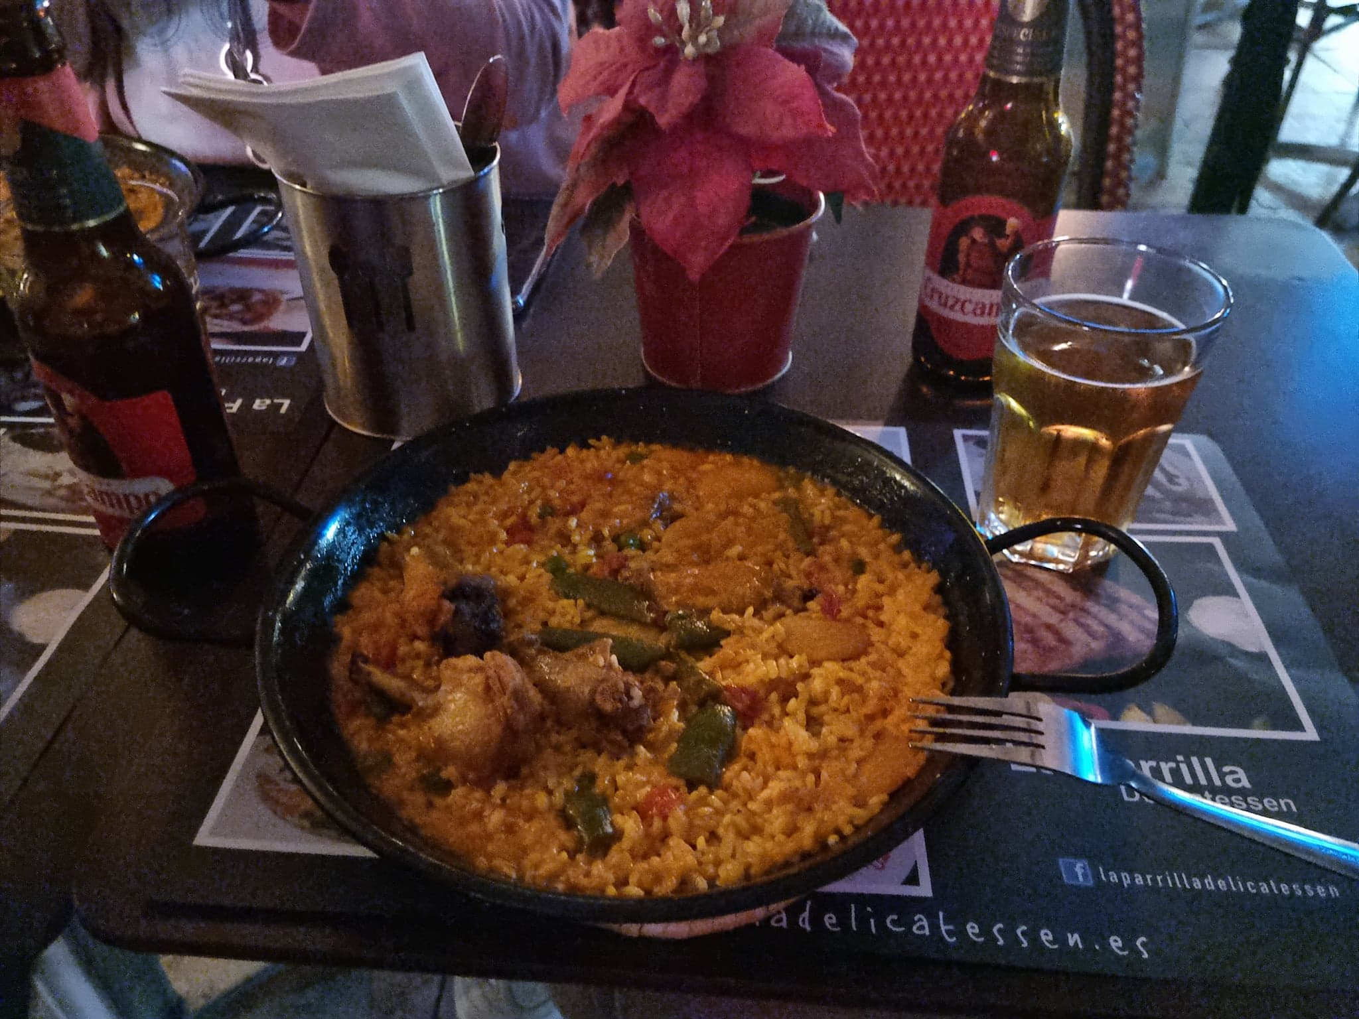
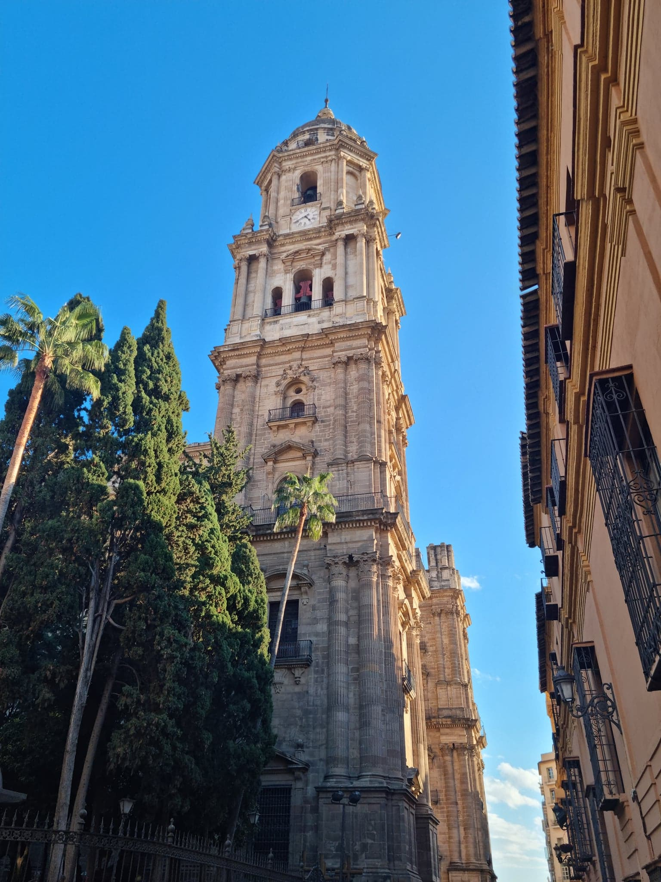
Tradycyjne danie: Paella
Wieża „La Manquita” co oznacza „jednoręka kobieta”

Slide 6
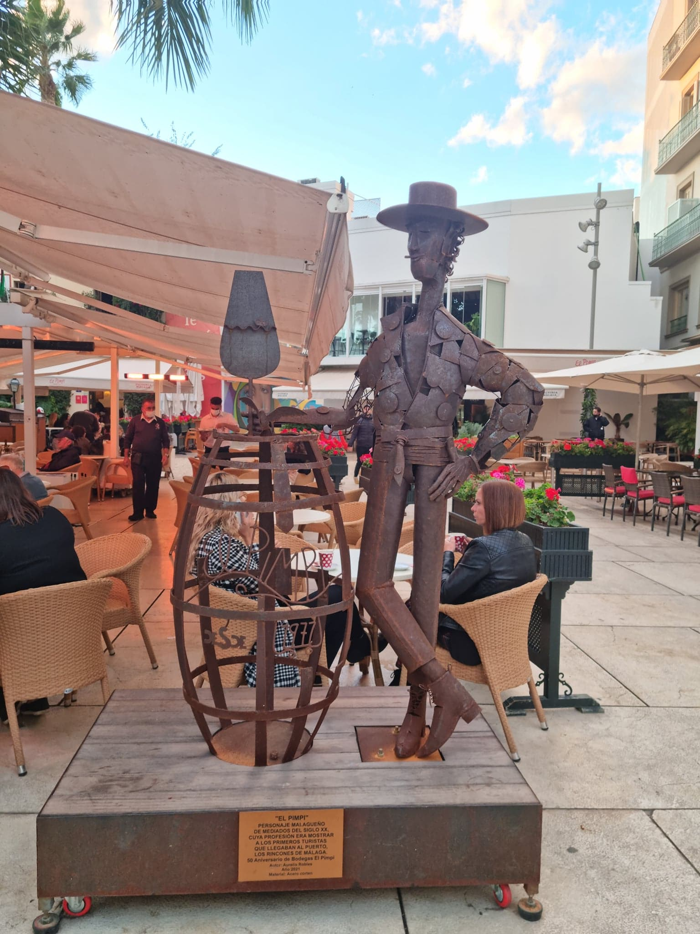
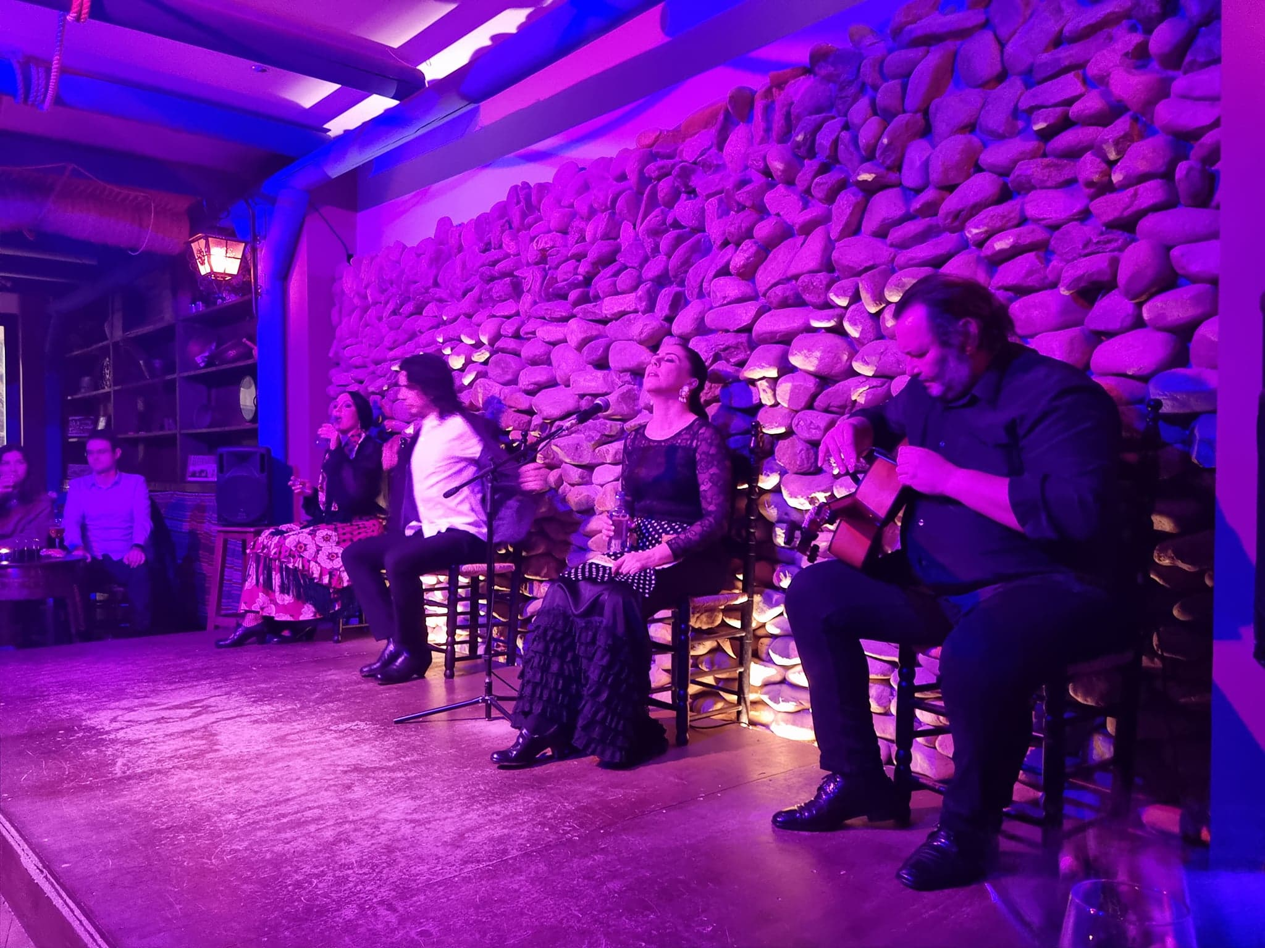
Restauracja „El Pimpi”
Pokaz Flamenco

Slide 7
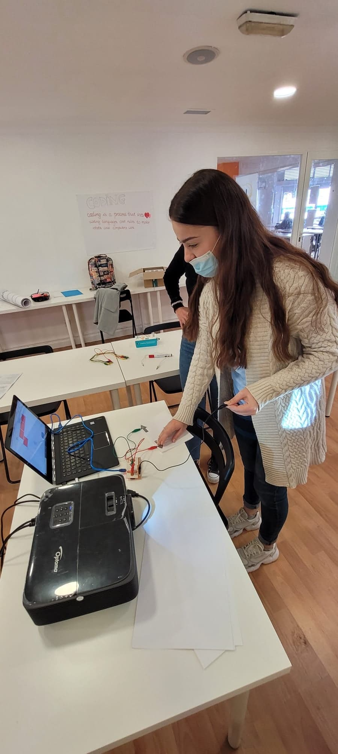
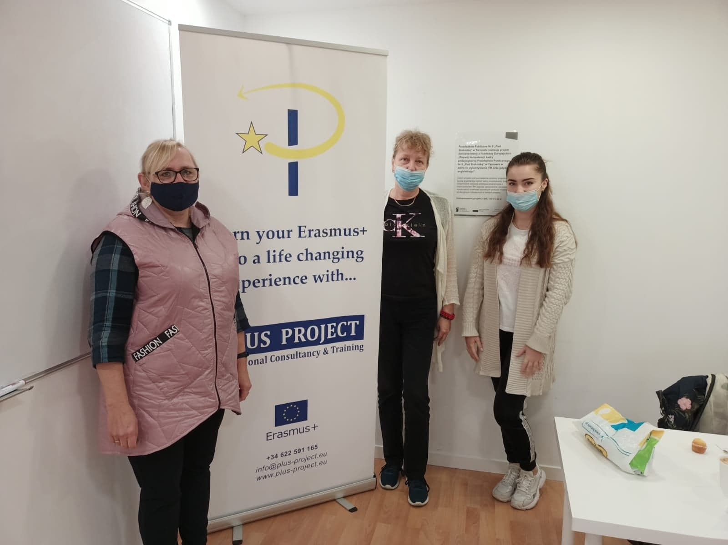
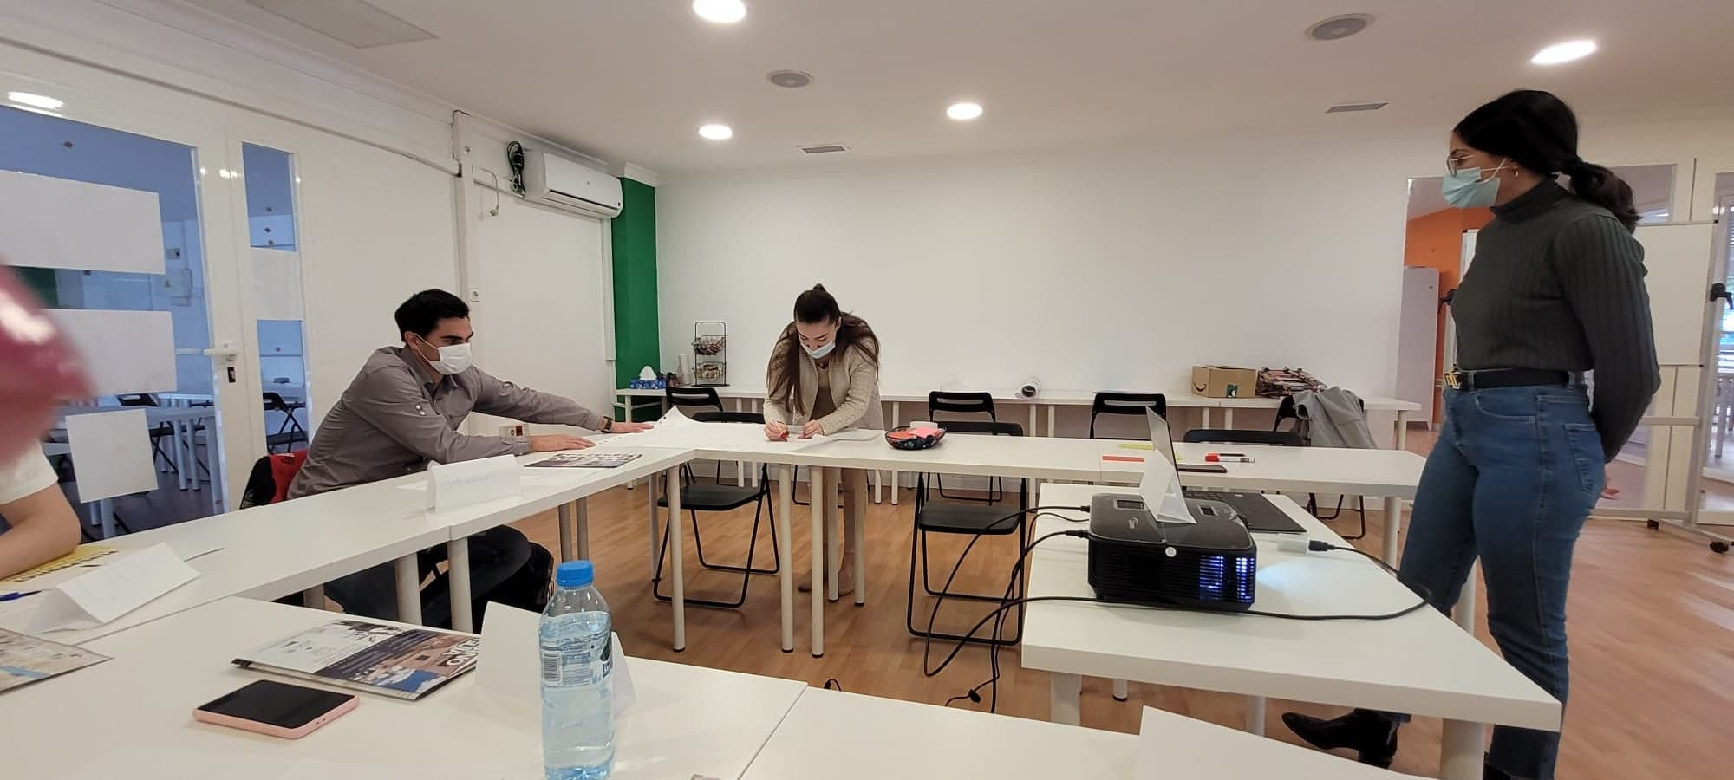
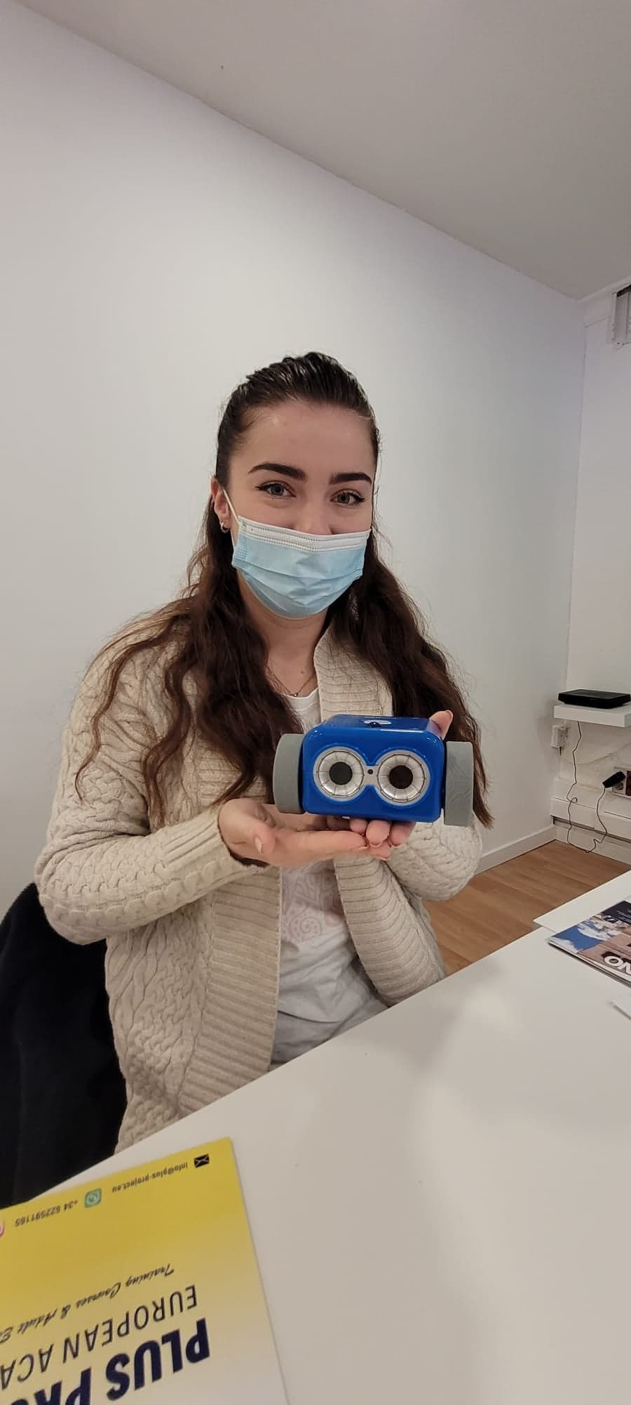
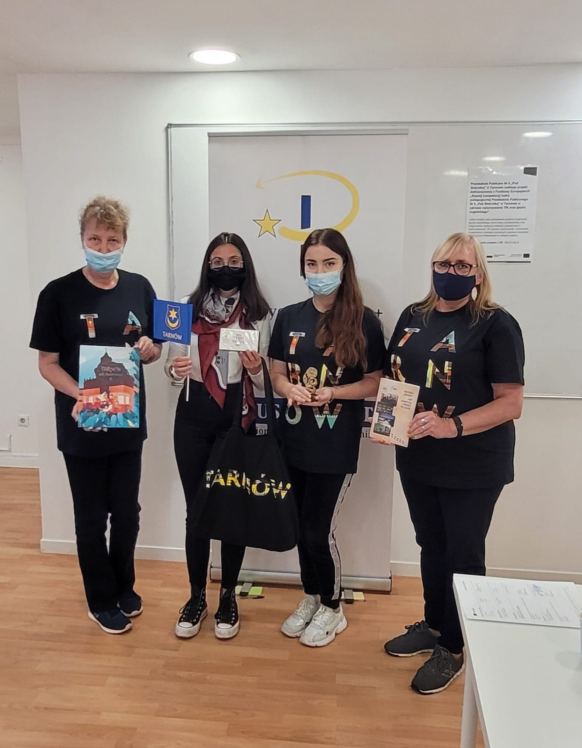
W trakcie kursu…

Slide 8
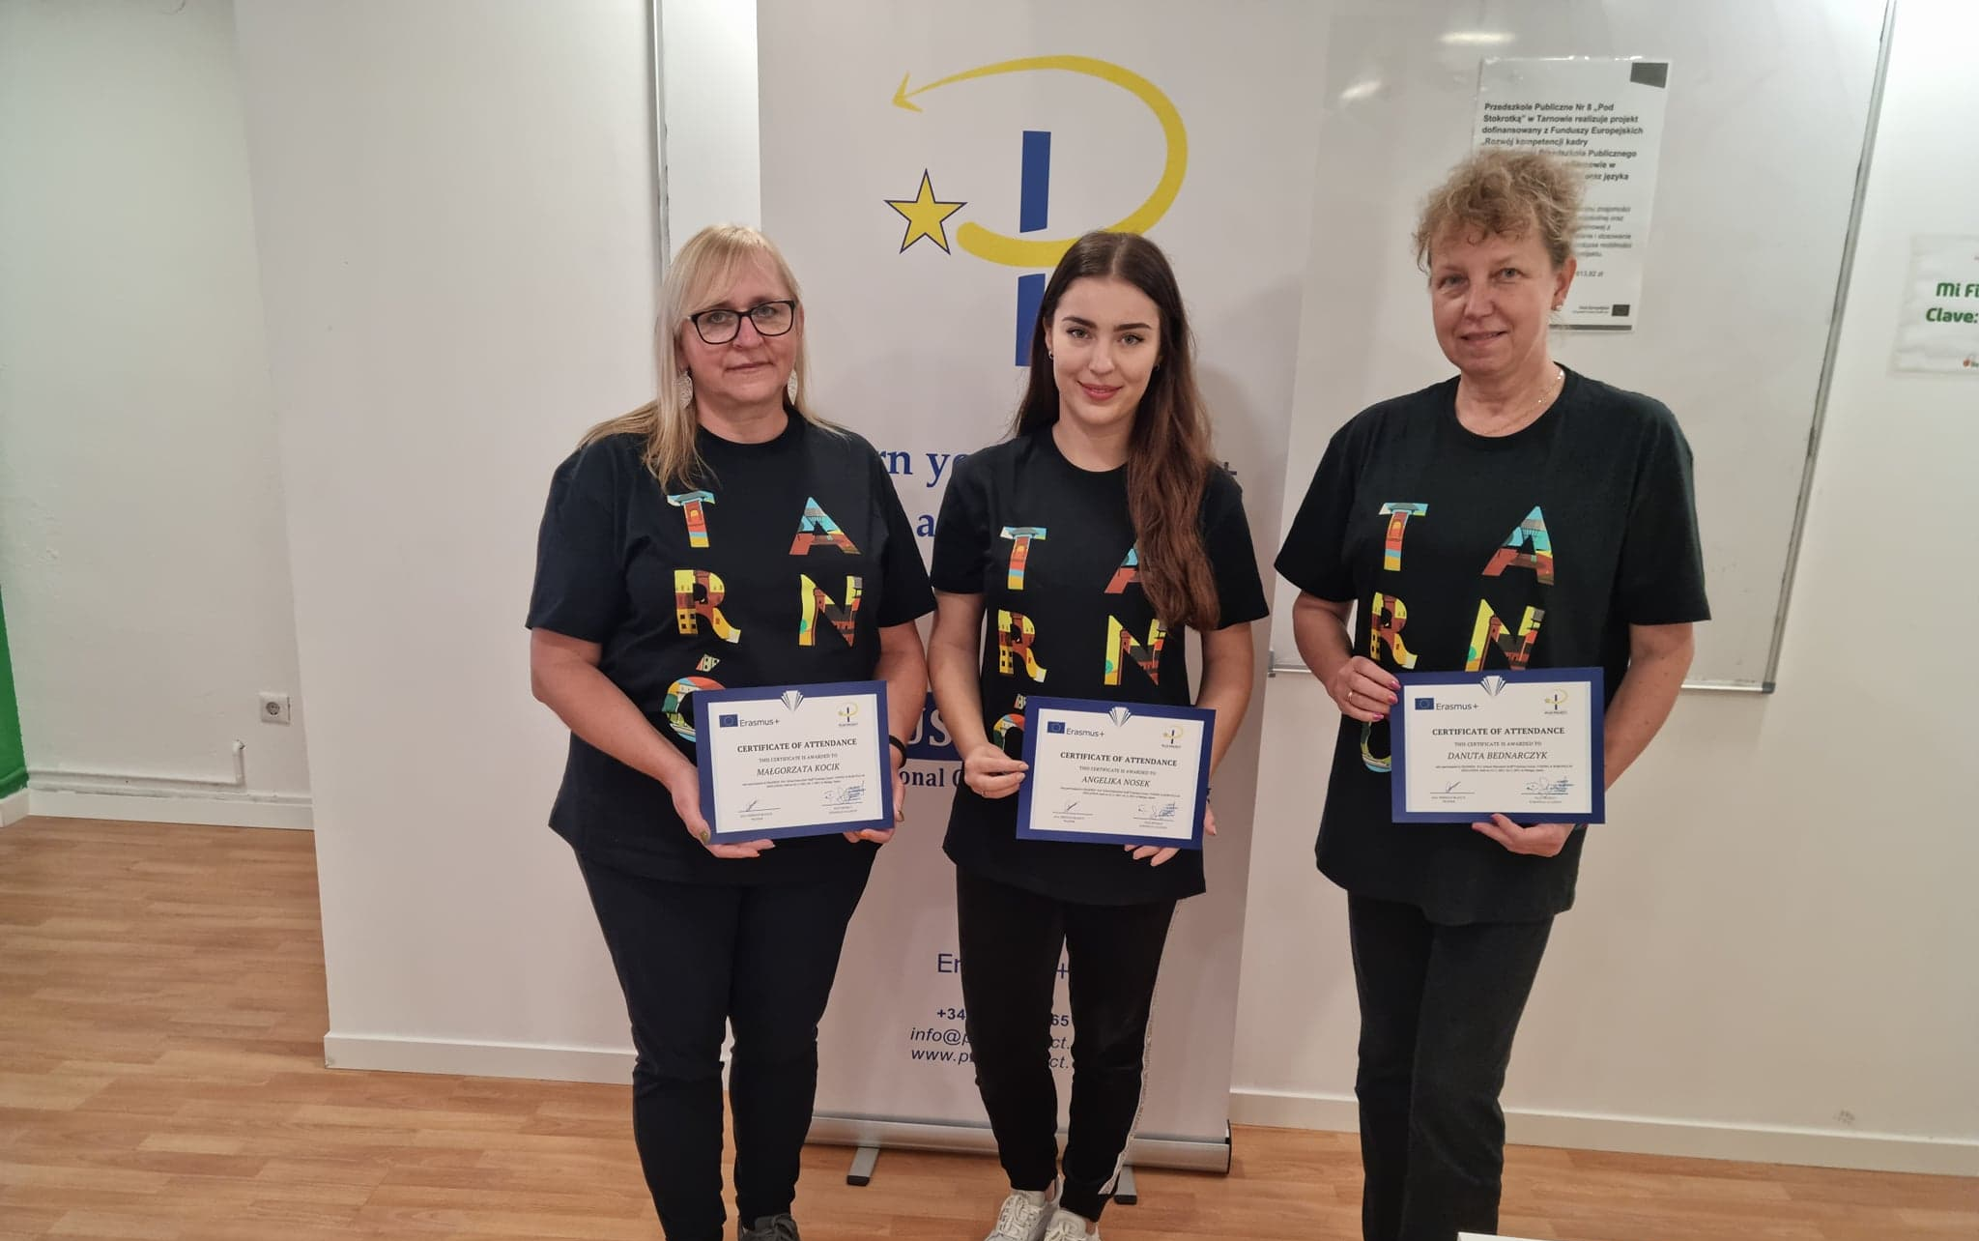
Na zakończenie kursu otrzymałyśmy certyfikat z Erasmus+

Slide 9
Turcja (Stambul)
Czas trwania: 17.10.2022 do 18.10.2022
Temat: „Nasze skuteczne metody w wychowaniu przedszkolnym” („Our Effective Methods in Preschool Education”)
Pobyt w Turcji miał na celu pokazania metod i form pracy z dziećmi jakie prowadzimy w Polsce. Zajęcia prowadziłyśmy w szkole Oran Okullari z dziećmi przedszkolnymi z zakresu dziecięcej matematyki oraz kodowania z użyciem Ozobotów. Podczas pobytu miałyśmy również okazję obserwowania zajęć prowadzonych przez tureckie nauczycielki.

Slide 10
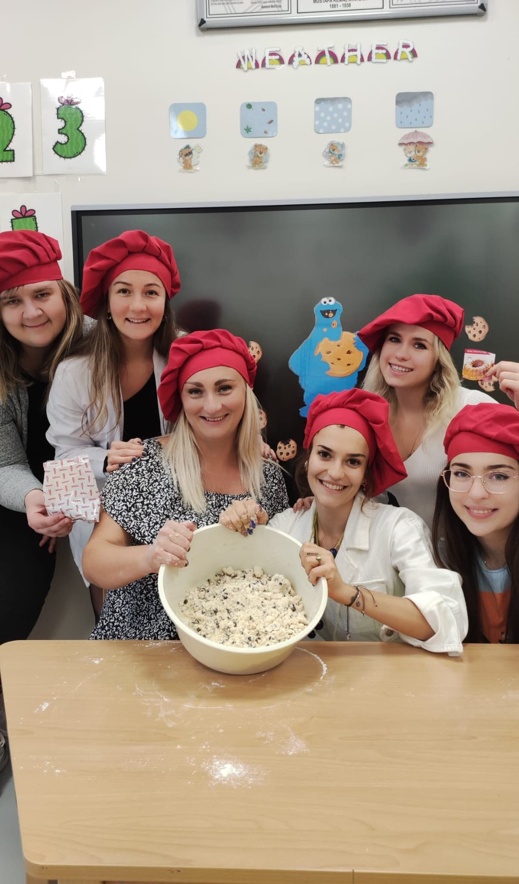
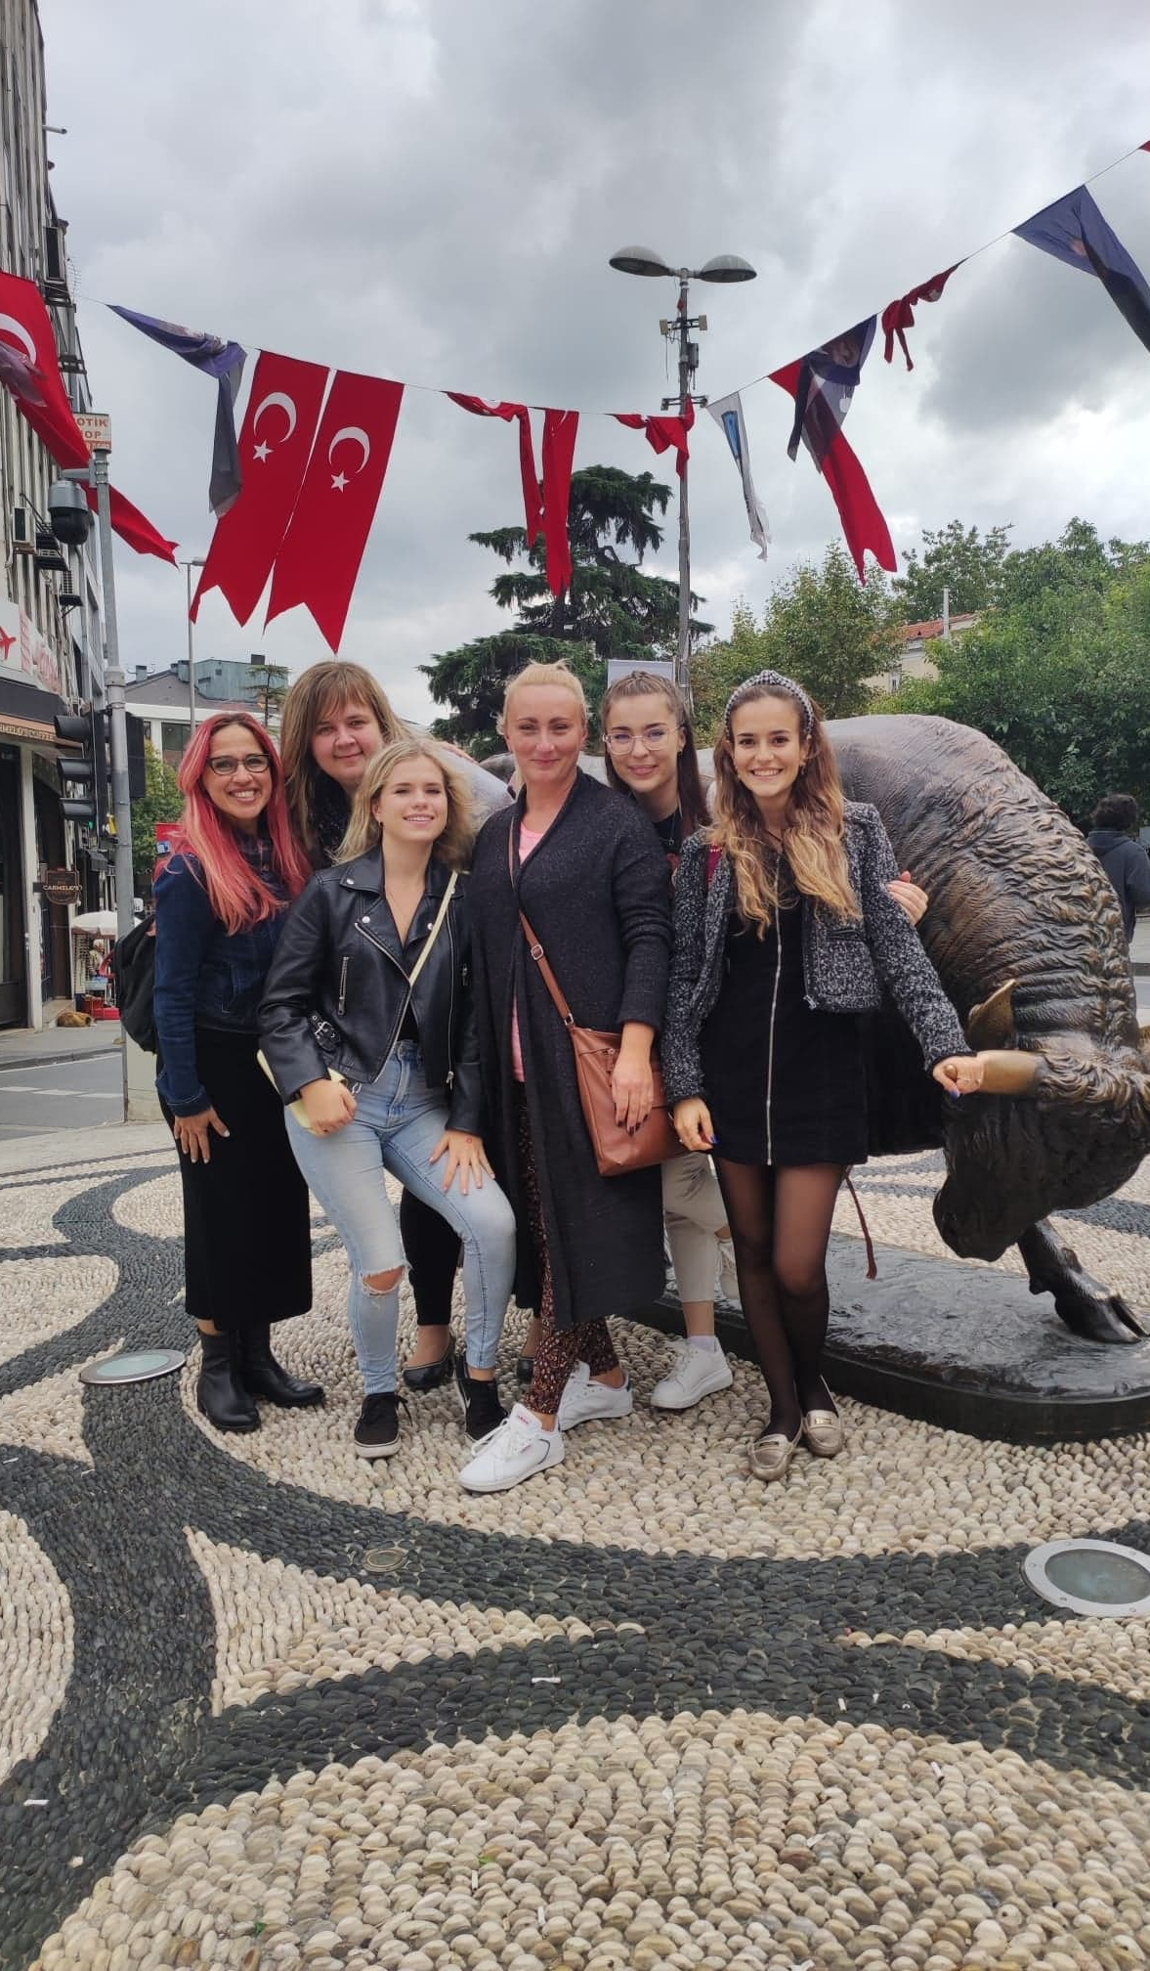
Jak przywitała nas Turcja…

Slide 11
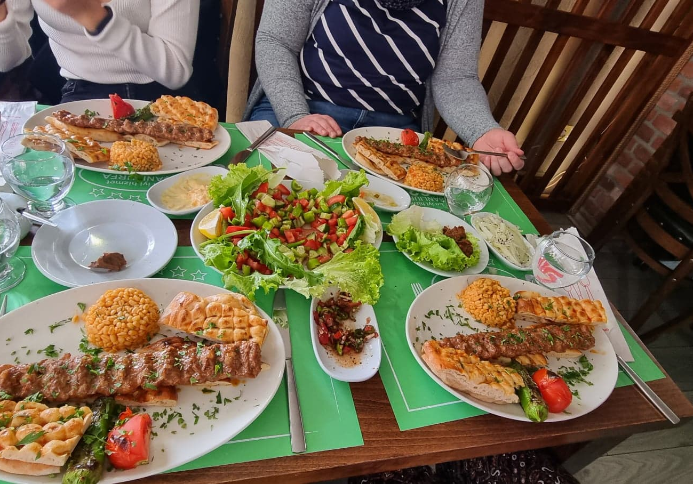
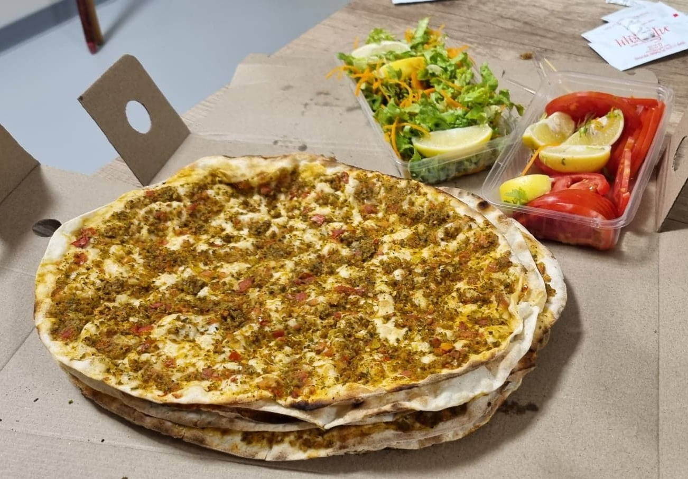
Tureckie dania

Slide 12
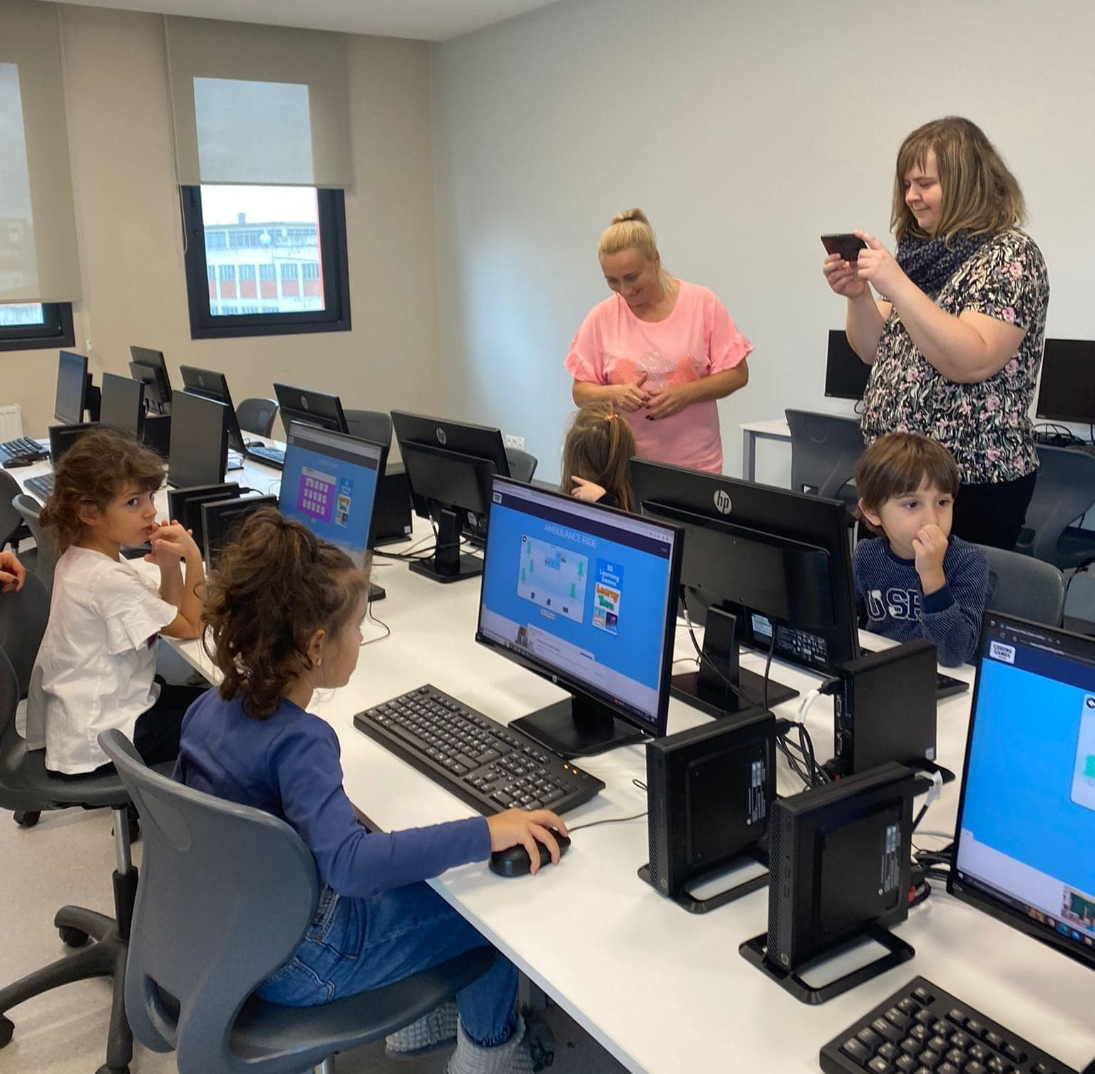
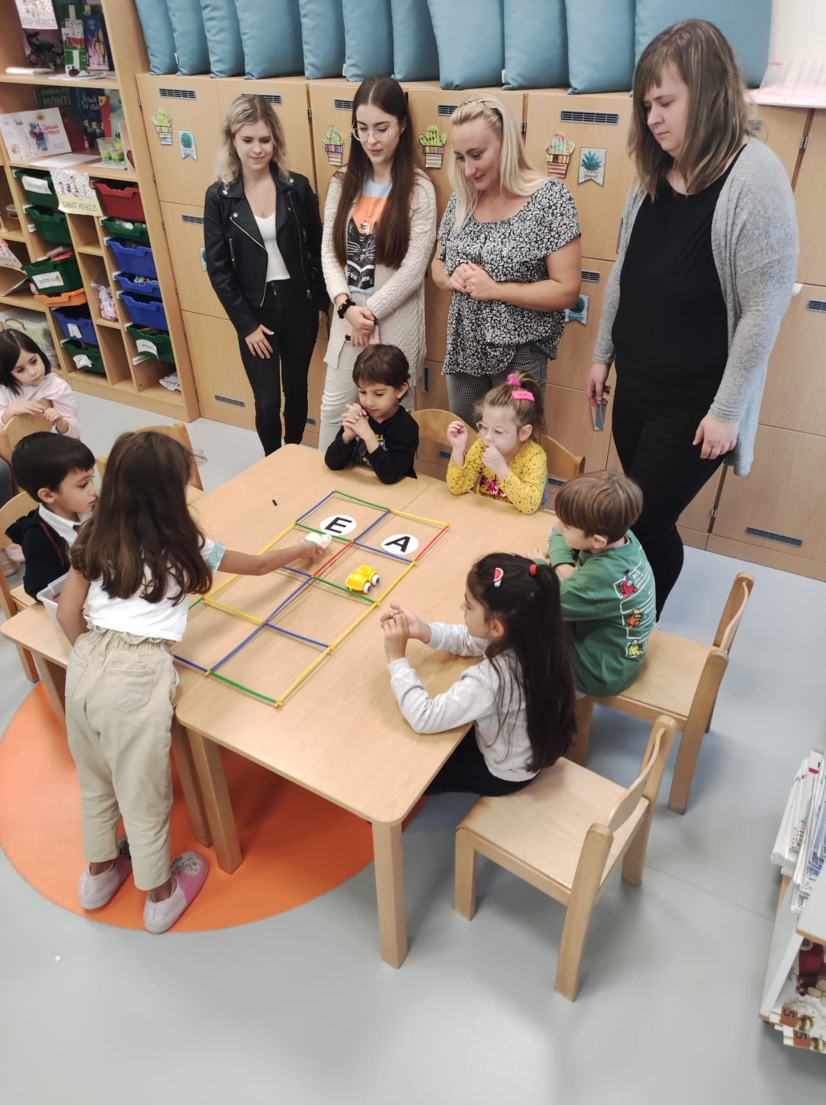
Obserwowałyśmy zajęcia…

Slide 13
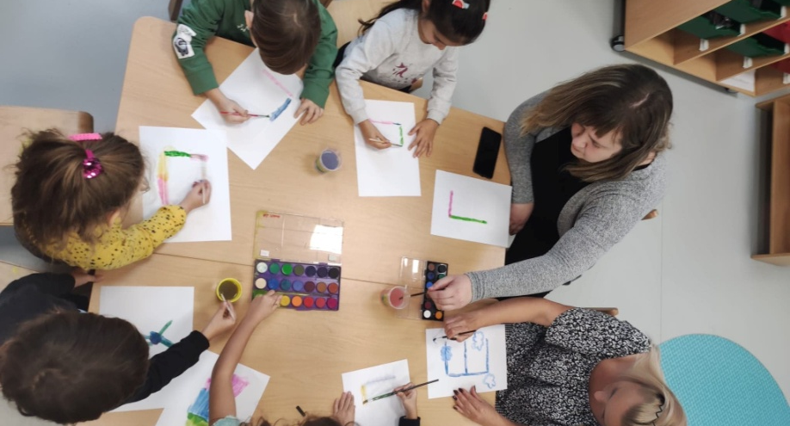
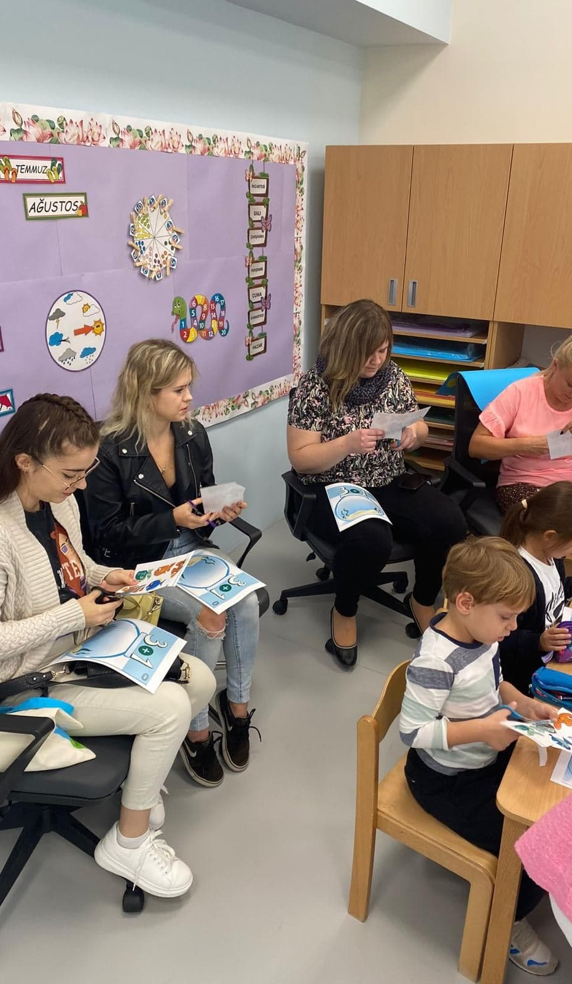
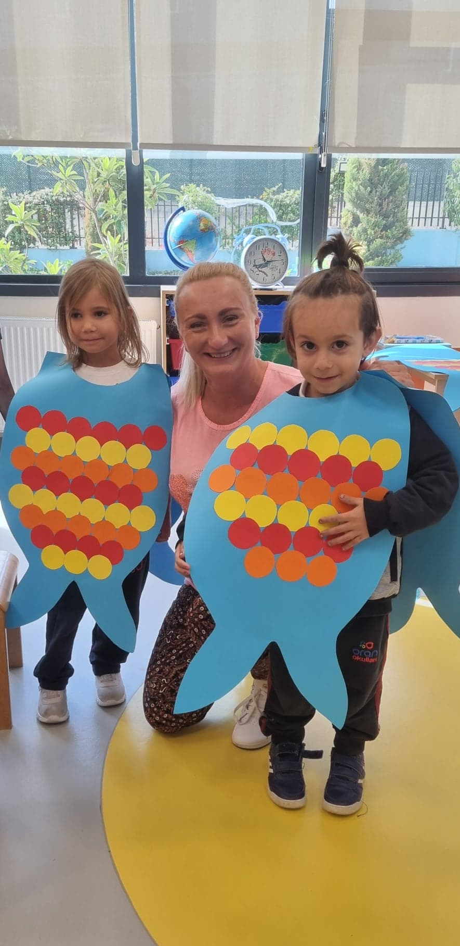
Brałyśmy w nich udział..

Slide 14
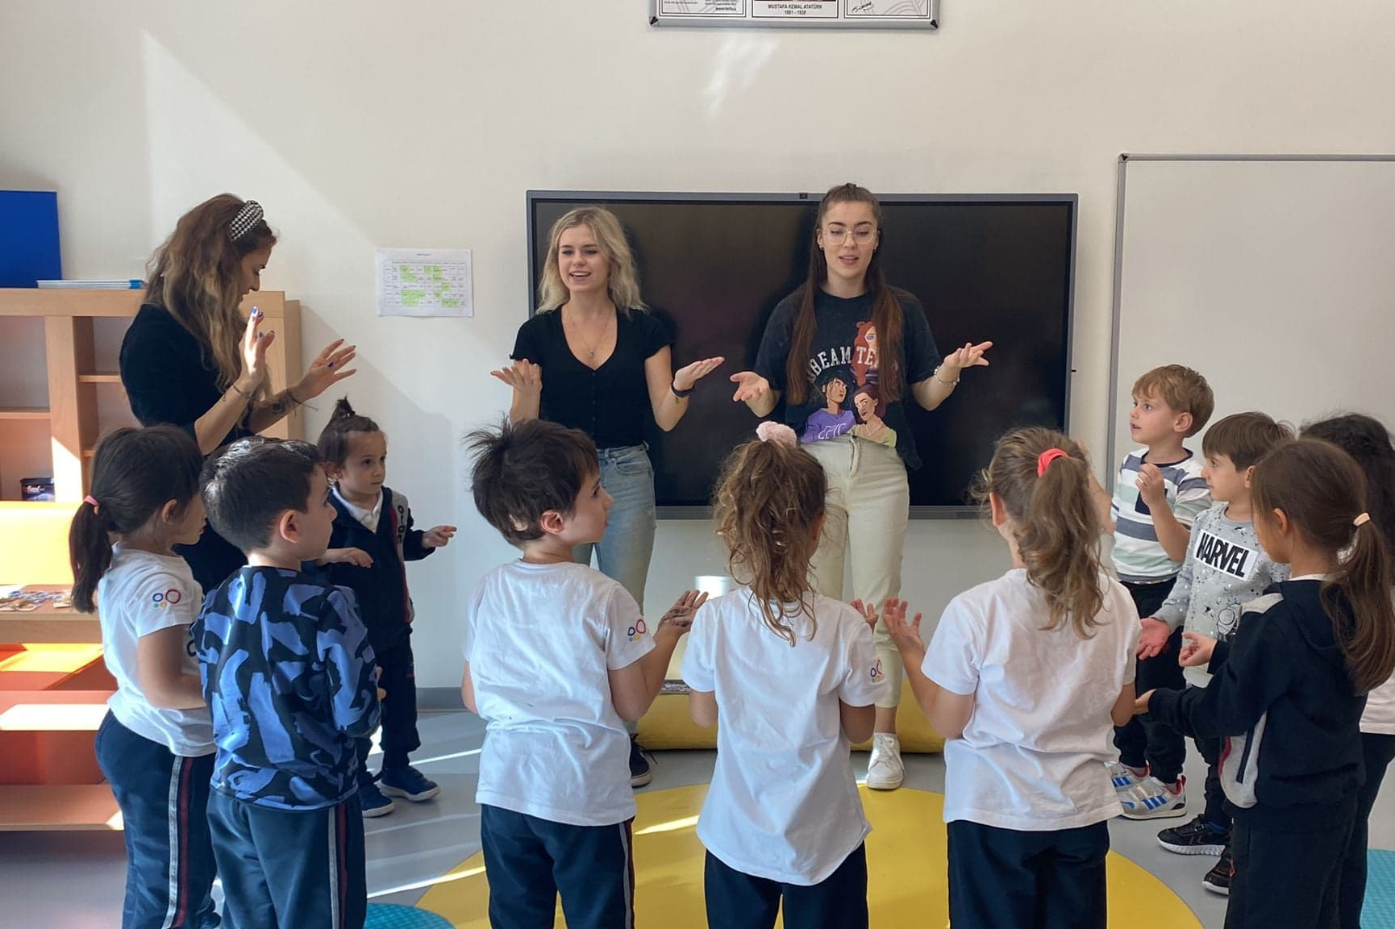
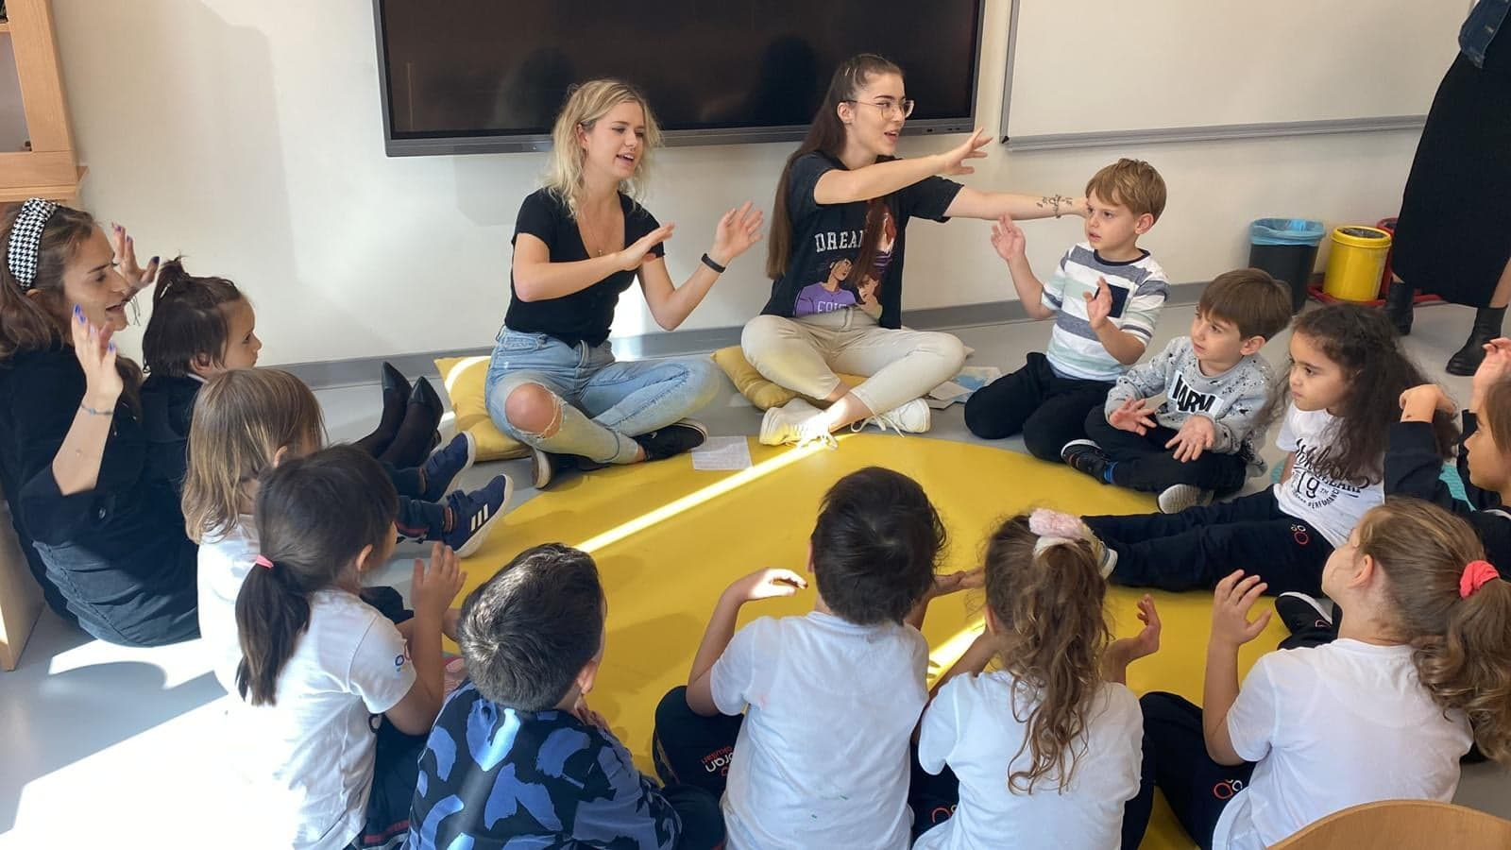
Oraz prowadziłyśmy zajęcia…

Slide 15
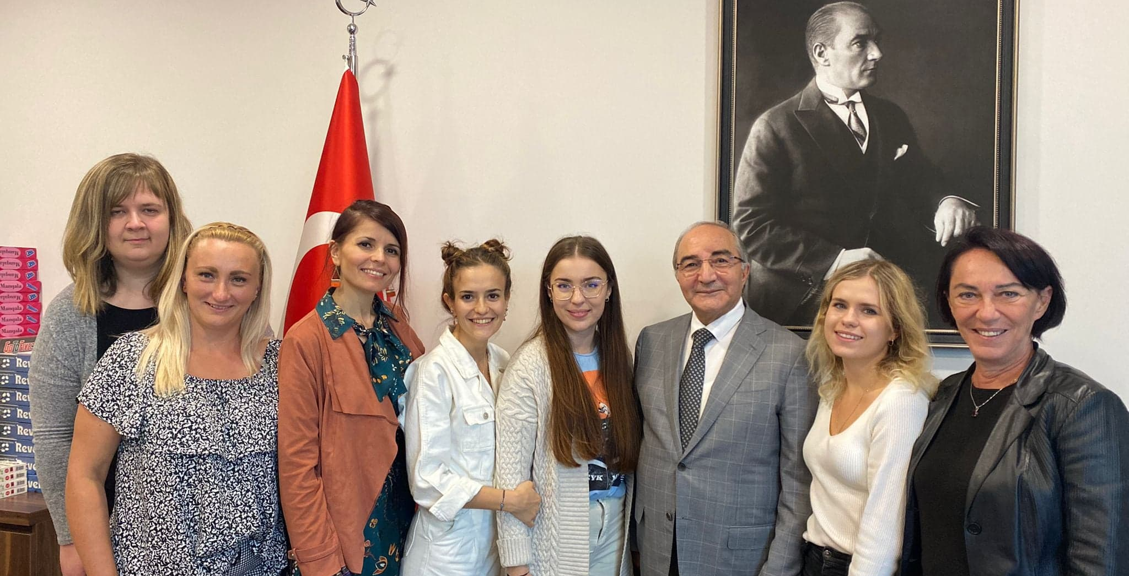

Slide 16
A teraz praktyka….

Slide 17
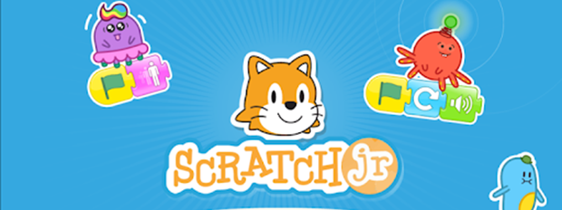
Scratch junior
Proszę pobrać aplikację ScratchJr na telefon w Sklep Play lub w App Store.

Slide 18
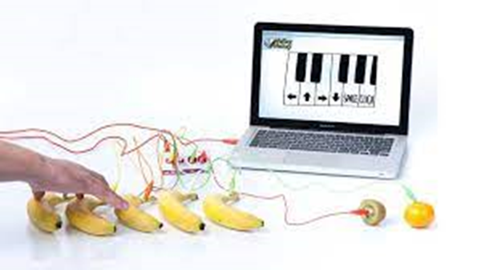
Ebotics- Croc & Play
Zestaw kreatywny Croc & Play przekształca przedmioty codziennego użytku w klucze, które wysyłają informacje do komputera.
Dzięki niemu możliwe jest tworzenie pianin owocowych, glinianych gamepadów, interaktywnych powierzchni i prawie wszystkiego, co można sobie wyobrazić.

Slide 19
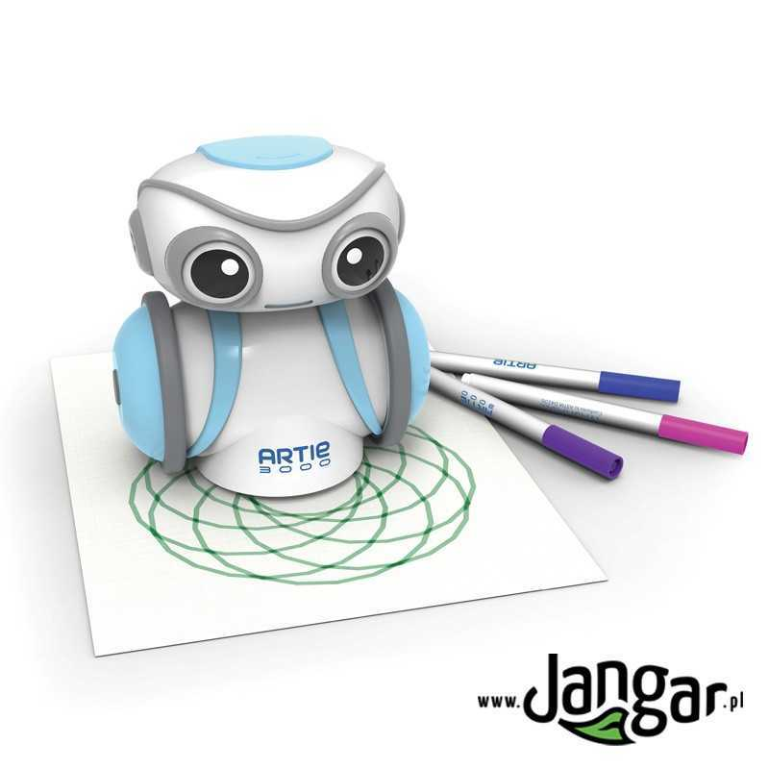
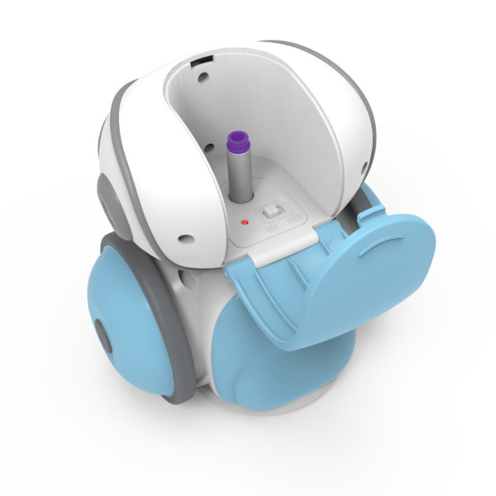
Artie
Artie to robot, który rysując uczy dzieci kodowania i wprowadza w pierwsze tajniki robotyki edukacyjnej. Posiada wbudowane Wi-Fi oraz łatwe i intuicyjne oprogramowanie metodą ,,przeciągnij i upuść", które sprawdzi się na komputerze lub tablecie. Umożliwia 4 tryby pracy: zaprogramowane kształty, gry, program do kolorowania oraz kodowanie dowolne.

Slide 20
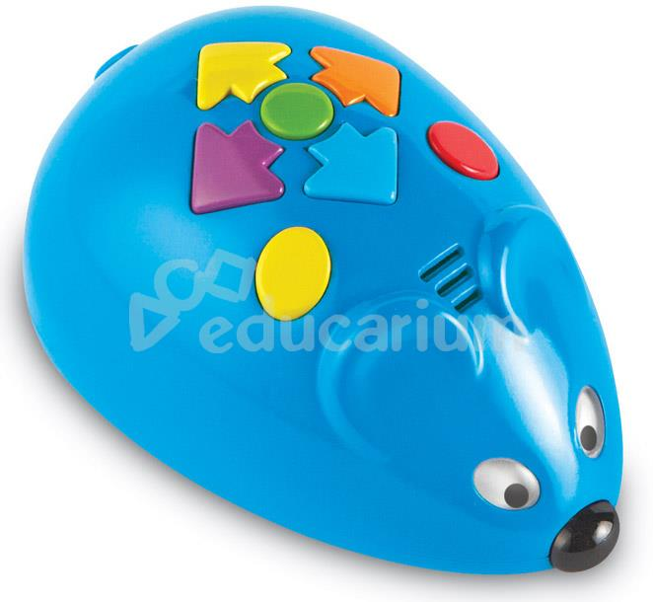
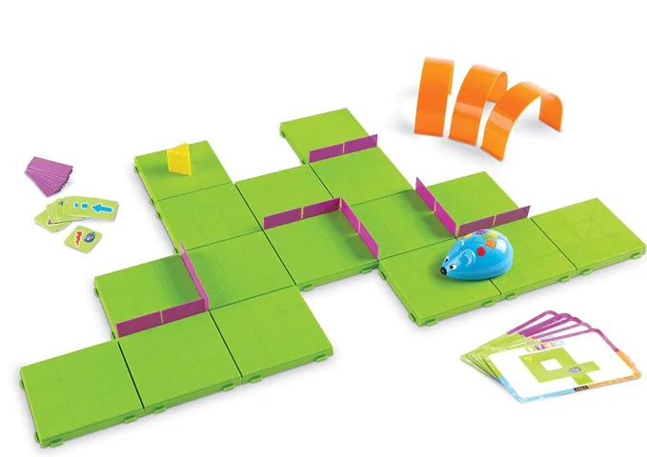
Coldby
Myszka Colby świeci się, wydaje dźwięki i porusza się z 2 różnymi prędkościami. Posiada też kolorowe przyciski dopasowane do kart do kodowania, co sprawia, że programowanie i sekwencjonowanie jest naprawdę łatwe.

Slide 21
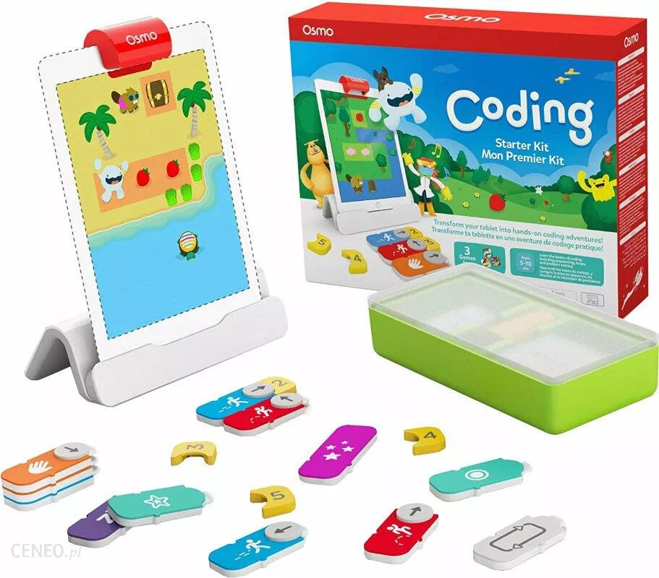
Osmo Coding
Osmo coding to gra łącząca pracę w aplikacji z układaniem kodu za pomocą realnych puzzli. Żeby można było z niej korzystać potrzebujemy też zestawu bazowego z podstawką i lusterkiem do iPada. Zasada jest prosta: łączymy w pionie kolejne elementy tworząc program, naciskamy start i na ekranie sprawdzamy, czy został utworzony prawidłowo

Slide 22
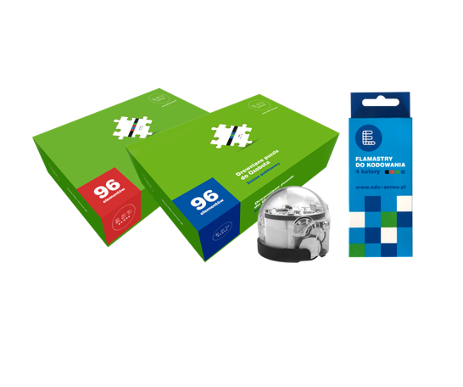
Ozobot
Ozobot - Roboty edukacyjne dedykowane dla dzieci są niezwykle popularnymi zabawkami. Ozobot pozwala na programowanie poprzez rysowanie. Jest to niezwykle atrakcyjne dla dzieci podejście, uczące programowania i myślenia algorytmicznego. Robot edukacyjny jest najprostszą metodą, by uczyć się programowania poprzez doskonałą zabawę. Proste, rysowane algorytmy, realizowane są przez robota, dzięki czemu najmłodsi obserwować mogą zachowanie swojego programu w rzeczywistym świecie. Ozobot będzie poruszał się i reagował na zewnętrzne bodźce w opisany w algorytmie sposób, co pozwoli dzieciom od razu zobaczyć jak ich kod wpływa na zachowanie robota.

Slide 23
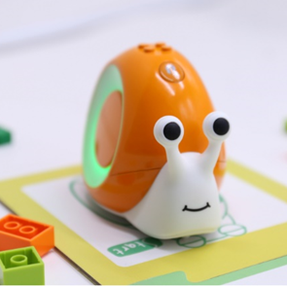
Robobloq Qobo
Robobloq Snail Qobo to programowalna zabawka dla dzieci od 3-8 lat. Pomaga w podstawach programowania przez zabawę. Qobo świeci jasnymi kolorami, a także może odtwarzać dźwięk lub melodię. Nawet dzieci nauczą się kilku słów po angielsku.

Slide 24
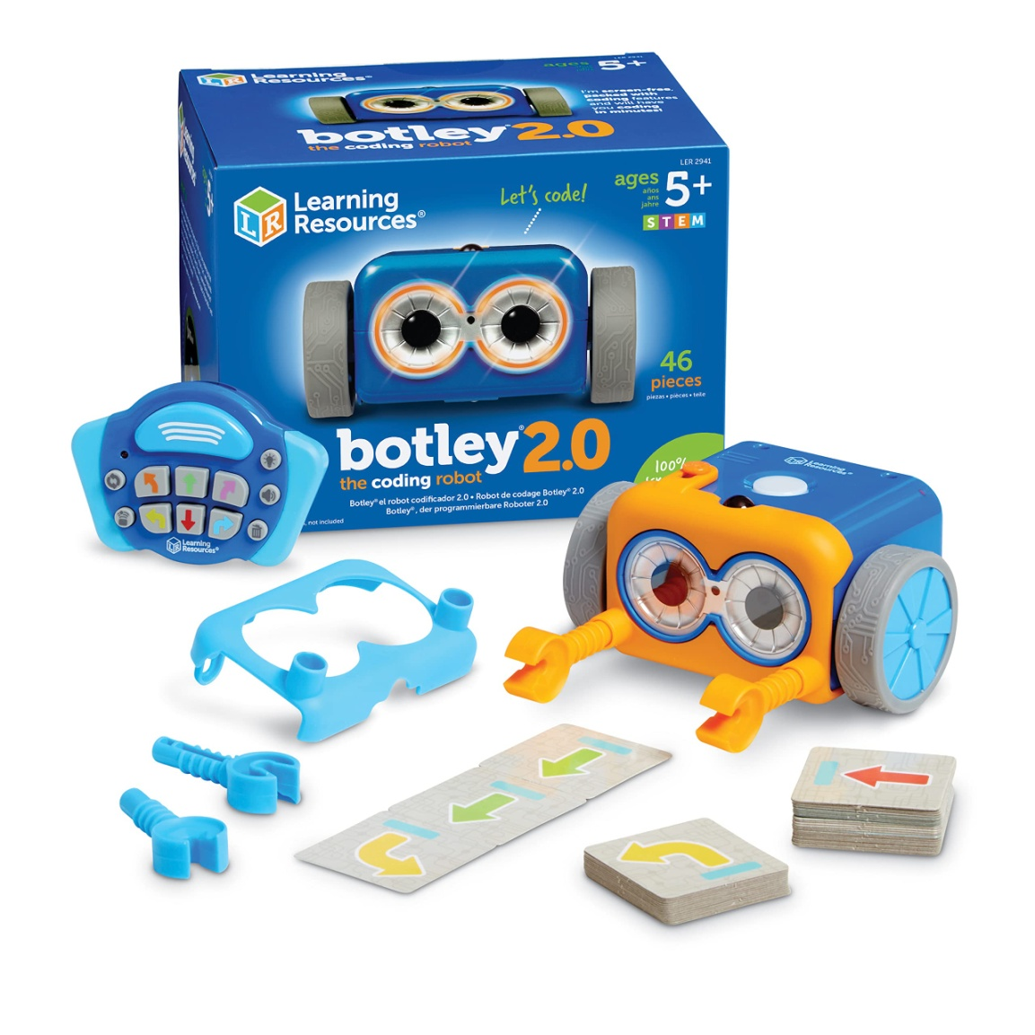
Botley
Botley to sympatyczny robot dla najmłodszych, którzy rozpoczynają swoją przygodę z kodowaniem. W trakcie zabawy dzieci są zapoznawane z podstawowymi ruchami i komendami, które są stosowane w trakcie prawdziwego kodowania. Za pomocą pilota, można w prosty sposób zaprogramować Botleya i narzucić mu konkretną kolejność ruchów. Dzięki dołączonym do zestawu wymiennym ramionom robota, można zaprogramować przenoszenie przedmiotów i budowanie prostych tras.

Slide 25
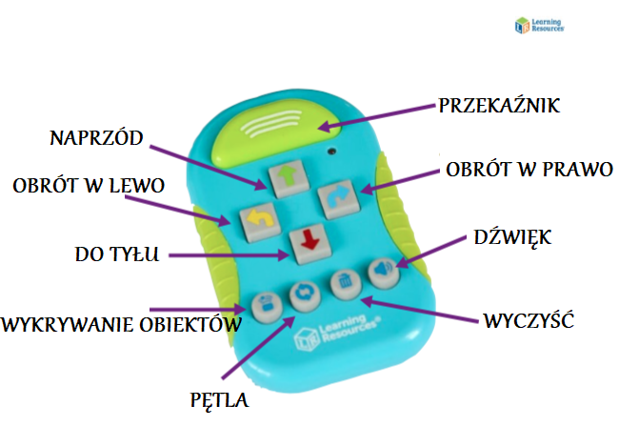
Na początku trzeba włączyć robota przesuwając suwak na CODE (kodowanie) lub LINE (linia) oraz włączyć pilot.
Ustawmy suwak na LINE ułóżmy puzzle i spróbujmy czy działa…

Slide 26
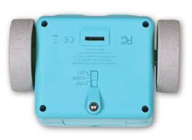
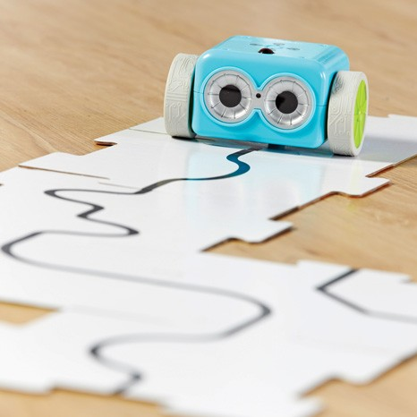
Podążanie po czarnej linii
Botley posiada pod sobą specjalny czujnik, który pozwala mu podążać za czarną linią. Możesz narysować własną ścieżkę dla Botleya. Użyj białego kawałka papieru i grubego markera. Ręcznie rysowane linie muszą mieć szerokość od 4 mm do 10 mm i dobrze skontrastowaną czerń w stosunku do bieli. Zwróć uwagę, że jakikolwiek ciemny wzór lub zmiana koloru wpłynie na jego ruchy, więc upewnij się, że nie ma innych ciemnych kolorów lub powierzchni w pobliżu czarnej linii. Kiedy Botley dojdzie do końca linii, obróci się i wróci.
Spróbuj tego:
1. Przesuń przycisk zasilania Botleya na
pozycję LINE.
2. Ustaw Botleya na czarnej linii. Czujnik
wykrywający czarną linię musi znaj dować się bezpośrednio nad nią

Slide 27
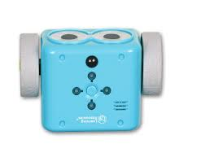
Rozpoczęcie kodowania…
W trybie CODE każdy naciśnięty przycisk ze strzałką stanowi krok w kodzie. Kiedy prześlesz swój kod do Botleya, wykona on wszystkie kroki w podanej kolejności. Na początku każdego kroku zapalają się światła w górnej części Botleya. Gdy zakończy kod zatrzyma sięi wyda dźwięk.
Botleya możesz zatrzymać w dowolnym momencie, naciskając środkowy przycisk STOP.
Przycisk WYCZYŚĆ usuwa wszystkie wcześniej zaprogramowane kroki.
Należy pamiętać, że pilot zachowuje kod, nawet jeśli Botley jest wyłączony. Naciśnij przycisk WYCZYŚĆ, aby rozpocząć nowy program.
Spróbujmy…

Slide 28
Pętle
Profesjonalni programiści i koderzy starają się pracować jak najbardziej wydajnie. Jednym ze sposobów na to jest użycie pętli do powtórzenia sekwencji kroków. Wykonanie zadania w jak najmniejszej liczbie kroków jest świetnym sposobem na zwiększenie efektywności programu. Za każdym razem, gdy naciśniesz przycisk PĘTLA, Botley powtórzy wprowadzoną sekwencję.
Spróbuj tego (w trybie CODE):
1. Naciśnij WYCZYŚĆ, aby usunąć wprowadzony wcześniej program.
2. Naciśnij PĘTLA, OBRÓT W PRAWO, OBRÓT W PRAWO, OBRÓT W PRAWO, OBRÓT W PRAWO i ponownie PĘTLA (w celu powtórzenia kroków).
3. Naciśnij PRZEKAŹNIK.
Botley wykona dwa obroty o 360 stopni, czyli obróci się dwa razy wokół własnej osi.
Teraz dodaj pętlę w środku programu. Spróbuj tego:
Naciśnij WYCZYŚĆ w celu usunięcia wprowadzonego wcześniej programu.
2. Wprowadź następującą sekwencję: NAPRZÓD, PĘTLA, OBRÓT W PRAWO, OBRÓT W LEWO, PĘTLA, PĘTLA, DO TYŁU.
3. Naciśnij PRZEKAŹNIK. Botley wykona wprowadzony program.
Możesz użyć przycisku PĘTLA tyle razy, ile chcesz, o ile nie przekroczysz maksymalnej liczby kroków (80)

Slide 29
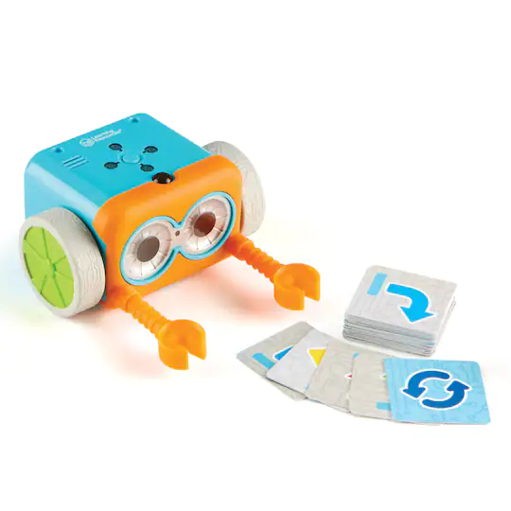
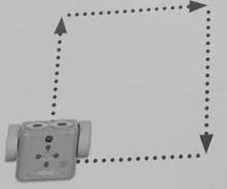
Wyzwanie kodowania
Używając funkcji PĘTLA zaprogramuj Botleya tak, aby poruszał się po kwadracie.

Slide 30
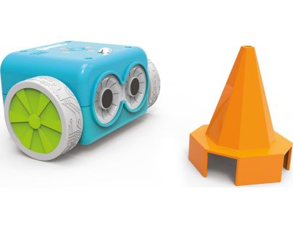
Wykrywanie obiektów i programowanie Jeśli/To
Spróbuj tego (w trybie CODE):
1. Umieść przedmiot około 25 cm bezpośrednio przed Botleyem.
2. Naciśnij WYCZYŚĆ w celu usunięcia wprowadzonego wcześniej programu.
3. Wprowadź następującą sekwencję: NAPRZÓD, NAPRZÓD, NAPRZÓD.
4. Naciśnij przycisk WYKRYWANIE OBIEKTÓW. Usłyszysz dźwięk, a czerwone światło na pilocie będzie wciąż się świecić, wskazując, że czujnik wykrywający obiekty jest włączony.
5. Następnie wpisz, co chcesz zrobić, jeśli Botley „zobaczy” obiekt na swojej ścieżce – spróbuj W PRAWO, NAPRZÓD, W LEWO.
6. Naciśnij PRZEKAŹNIK.
Botley wykona wprowadzoną sekwencję. Jeśli „zobaczy” obiekt na swojej ścieżce, to wykona sekwencję alternatywną. Następnie zakończy program oryginalną sekwencją.

Slide 31
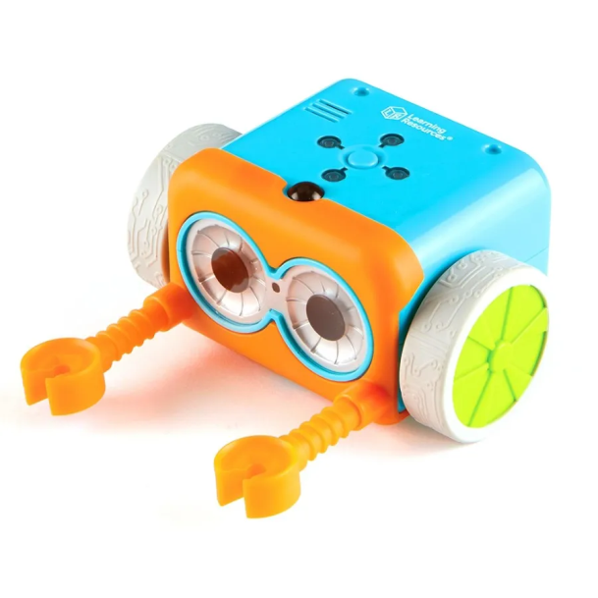
Doczepianie ramion robota
Botley jest wyposażony w doczepiane ramiona robota, zaprojektowane w celu ułatwienia mu wykonywania zadań. Nałóż zielony otwór na twarzy Botleya i włóż do niego dwa ramiona robota. Botley może teraz przenosić obiekty. Zamocuj ramiona i spróbuj stworzyć program kierujący Botleyem tak, aby przeniósł obiekt z jednego miejsca do drugiego.
Uwaga: Funkcja wykrywania obiektów nie będzie działać poprawnie, gdy podłączone zostaną ramiona robota. Podczas korzystania z tej funkcji, zdejmij ramiona robota.

Slide 32
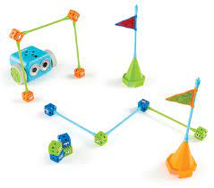
Projektowanie własnej trasy
Proszę stworzyć własną trasę i próbować zaprojektowac tak robota aby ją pokonał…

Slide 33
Dziękuję za uwagę!
Angelika Nosek

